Slide 1

AppRev Software de gestión de Revelaciones y Estados Financieros y para las Entidades Aseguradoras

Slide 2
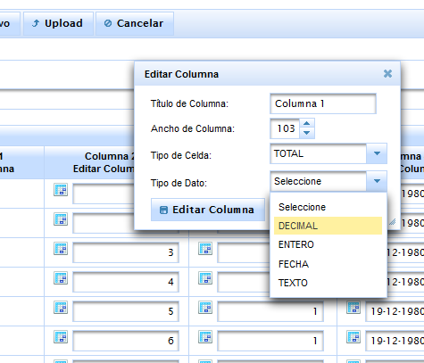
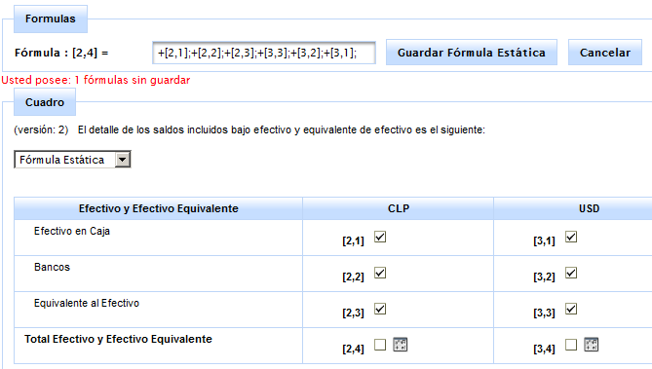
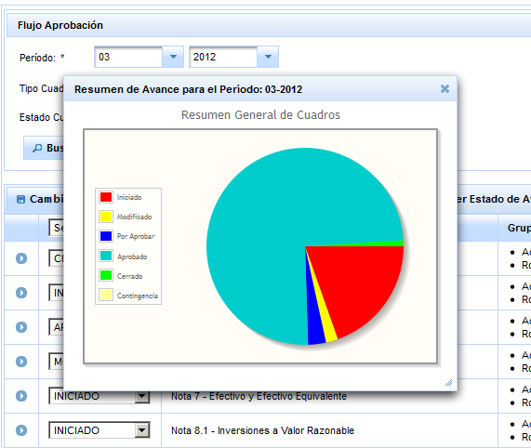
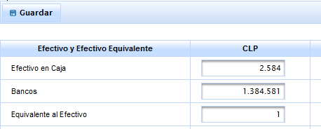

Slide 3
Introducción
En virtud de la especificación de la SVS sobre la divulgación de la información que no esta directamente reflejada en los EE.FF. Nuestra compañía ha elaborando una solución potente y robusta que permite a las Compañías Aseguradoras implantar una solución concreta la problemática asociada al proceso de las Revelaciones.
Este producto proporciona una respuesta concreta a los procesos de obtención, administración, gestión y almacenamiento integral de toda la información involucrada en las Revelaciones según la norma IFRS.

Slide 4
Ventajas
AppRev posee características únicas que lo hacen un software exclusivo en el mercado Chileno.
Elimina en un 100% de la organización, el almacenamiento y gestión de información en Hojas de Calculo.
Se adapta sin problemas a las distintas especificaciones de la normativa permitiendo superar sin dificultades las problemáticas asociadas a la alta tasa de variabilidad en el formato de las Revelaciones.

Slide 5
Proporciona herramientas de Control que permiten tener una visión amplia sobre el estado del completitud de la información para los periodos informados.

